Slide 2
Osteoartrit Tedavisinde Oral NSAID lerin ve Analjeziklerin Etkinliği ve Güvenilirliği: Gerçek Yaşam Verileri ve Anketlerden Elde Edilen Kanıtlar
Dr. Mahmut ÖZAYDIN
KTÜ Aile Hekimliği A.B.D.
22.01.2019

Slide 3
ÖZET
NSAID'ler osteoartrit tedavisinin köşe taşıdır.
Son yıllarda, önemli üst GİS komplikasyonları ve kardiyovasküler yan etkilerin ortaya çıkması nedeniyle oral NSAID'lerin yaygın kullanımı sorgulanmıştır .
NSAID'ler homojen değildir. GİS ve kardiyovasküler yan etki oluşturma riskinde aralarında belirgin farklar vardır.
Uygun şekilde reçete edilen oral NSAID'ler osteoartrit için etkili ve güvenli bir tedavi sağlayabilir.

Slide 4
Önemli kardiyovasküler ve/veya GİS yan etki riski olan hastaların belirlenmesi kritiktir ve ESCEO (Avrupa Osteoporoz ve Osteoartrit Klinik ve Ekonomik Yönleri Derneği) tedavi algoritması, yüksek riske sahip osteoartrit hastaları için uygun tedaviler hakkında rehberlik sağlar.
Non selektif NSAID'ler arasında, ibuprofen ve naproksen, diklofenaka tercih edilebilir. Bu durum(diklofenak kullanımı) daha yüksek kardiyovasküler risk ile ilişkilidir.
Kardiyovasküler yan etkilerinin daha düşük olması nedeniyle yüksek kardiyovasküler riski olan hastalarda naproksen tercih edilir.
Düşük doz selekoksib (200 mg/gün) ayrıca diğer coxiblere kıyasla daha düşük kardiyovasküler olay riski ile ilişkilidir .

Slide 5
Sıralı ESCEO algoritması Adım 1 ve Adım 2 tedavilerine yeterince cevap vermeyen hastalar arasında , ciddi semptomatik OA hastaları için tramadol gibi zayıf opioidlerin kısa süreli kullanımı önerilmektedir.
Tramadolün osteoartritteki etkinliğini araştıran çalışmalar sınırlı olsa da, uygun şekilde reçete edildiğinde olumlu etkisine dair iyi kanıtlar vardır.
Tramadol sürekli salınım(SR) formülasyonu, hızlı salınan formülasyonlara göre yüksek plazma pikleri yapmaması nedeniyle ve yan etkilerin görülme sıklığını azaltmak için düşünülmektedir.
Ayrıca, iyi tolere edilmesi ve tedavi kesilmelerini en aza indirmek için tramadol SR'nin yavaş doz artırımı önerilir.

Slide 6
GİRİŞ
ESCEO tedavi algoritmasında; hasta, diz osteoartritinde birinci basamak tedaviye yanıtsız ise, tedaviye rağmen semptomatikse ve orta-şiddetli ağrı varsa ikinci basamak (medikal) tedavide oral NSAID’ler önerilmektedir.
Oral NSAID'ler; parasetamole ve/veya parasetamol + topikal NSAID’lere (veya ESCEO önerilerinde osteoartrit için semptomatik yavaş etkili ilaçlara) yeterince yanıt vermeyen semptomatik hastalarda, uluslararası ve ulusal rehberler arasında evrensel olarak önerilmektedir.

Slide 7
Oral NSAID'lerin orta düzeyde ağrı kesici etkileri vardır ve (ES: 0.29 % 95 CI 0,22-0,35) parasetamolden daha fazladır (ES:0.14 % 95 CI 0.05-0.22).
Oral NSAID'lerin kullanımı, ağır diz ve kalça osteoartriti olan hastalarda , parasetamol ile karşılaştırıldığında daha yüksek derecede hasta tercihi ile birlikte daha etkilidir.
COX-2 selektif, kısmen selektif veya selektif olmayan oral NSAID'ler ağrıyı kontrol etmede benzer şekilde etkilidir.
Böylelikle ilaç seçimi , farklı risk faktörlerine ve hastalara eşlik eden hastalıklar ve tıbbi koşullara göre güvenlik profilleri tarafından belirlenir.

Slide 8
TABLO 1:OSTEOARTRİTTE ORAL NSAİİ KULLANIMI İÇİN ÖNERİLER
YÖNERGE KOMİTESİ | OSTEOARTRİT YERİ | ORAL NSAİİ’LER İÇİN ÖNERİ
ESCEO (Avrupa Osteoporoz ve Osteoartrit Klinik ve Ekonomik Yönleri Derneği) | DİZ | Parasetamol veya yavaş etkili ilaçlar ve/veya topikal NSAİİ ler yeterinde etkili olmadığında önerilir
EULAR (Avrupa Romatizma Birliği) | DİZ | Parasetamole yanıtsız hastalarda düşünülür.
ACR (Amerikan Romatoloji Cemiyeti) | EL, DİZ , KALÇA | Başlangıç tedavisi için şartlı olarak önerilir; Parasetamole yanıtsız diz osteoartrit hastalarında şiddetle önerilir.
OARSI (Uluslararası Osteoartrit Araştırma Derneği) | DİZ | İlgili komorbiditeleri olmayan bireyler için uygun; Orta derecede komorbidite riski olanlar için belirsiz
NICE (İngiltere Sağlık ve Klinik Mükemmellik Enstitüsü) | EL, DİZ , KALÇA | Parasetamol ve/veya topikal NSAİİ’ler etkisiz olduğunda veya ağrının yeterli düzeyde azalması sağlanamadığında parasetamol veya topikal NSAİİ’lere ek olarak kullanılır.

Slide 9
ESCEO, birinci ve ikinci basamak tedavilerine yeterince cevap vermeyen hastalar arasında, tramadol gibi zayıf opioidlerin cerrahi seçenek öncesi son farmakolojik tedavi seçeneği olarak kullanılmasını önermektedir.
ACR, benzer şekilde, non-opioid analjezikler, koksibler ve non-selektif NSAID'ler tolere edilemediğinde, etkisiz veya kontraendike olduğunda osteoartrite bağlı ağrılarda tramadolü önermektedir.
ESCEO’nun , 3. basamak medikal tedavide duloksetin önerisi vardır. Fakat tramadol ve duloksetin kombinasyonu, benzer merkezi etki mekanizmaları nedeniyle önerilmemektedir.

Slide 10
Oral NSAID güvenliği için kanıt tabanının incelenmesi
NSAID’ler , bir ilaç sınıfı olarak homojen olmayıp, GİS ve kardiyovasküler yan etki riski açısından ilaçlar arasında büyük farklılıklar vardır.
Bu nedenle, bireysel NSAİD'lerin fayda-risk dengesi esas olarak GİS ve kardiyovasküler güvenlik profillerinden kaynaklanmaktadır.
FDA, kardiyovasküler olayları ve GİS kanaması riskini artırması nedeniyle tüm oral NSAID grubu için “kara kutu” adlı güvenlik uyarısı yayınladı.

Slide 11
Üst GİS komplikasyonları
Oral NSAID tedavisi, peptik ülser perforasyonu, obstrüksiyon ve kanama dahil olmak üzere üst GİS komplikasyonlarının riskinde 3-5 kat artış ile ilişkilidir .
NSAID'lerden elde edilen GİS yan etkileri , bir parenteral formülasyon kullanıldığında bile mevcut olan lokal doku hasarı ve COX-1 inhibisyonundan kaynaklanır.
COX-2 seçici ajanları daha az GİS ülser komplikasyonu ile ilişkili olsa da, hala artmış üst GİS komplikasyonu riski vardır.

Slide 12
Piroksikam , ketorolak ve azapropazon en yüksek relatif (üst GİS komplikasyonlarının) risk ile ilişkiliyken, aseclofenak , selekoksib ve ibuprofen en düşük relatif risk ile ilişkiliydi ve incelemede yer alan diğer tüm NSAİİ'ler için orta düzeyde bir risk bulundu.
İndometasinin yüksek üst GİS komplikasyonu riski bir ön-ilaç olan asemetasin kullanımıyla azalır. (Asemetasin COX-1 üzerine etkisi daha az)
Asemetasin; osteoartritte yapılan bir çalışmada indometazinle benzer etkinlik gösterirken GİS yan etki bakımından daha güvenli olduğu görülmüştür. (3 kat daha az yan etki gösterir)
Asemetasinin, diz osteoartrit tedavisinde 6 haftada selekoksib ile benzer etkinlik ve güvenilirliğe sahip olduğu gösterilmiştir.
Nabumeton , diğer bir çok NSAID'le karşılaştırıldığında klinik çalışmalarda bildirilen 10 kat daha az GİS yan etki (perforasyon, ülser veya kanama)ile iyi bir güvenlik profili olan ve diğerlerine eşdeğer etkinlik gösteren bir NSAID'dir.

Slide 13
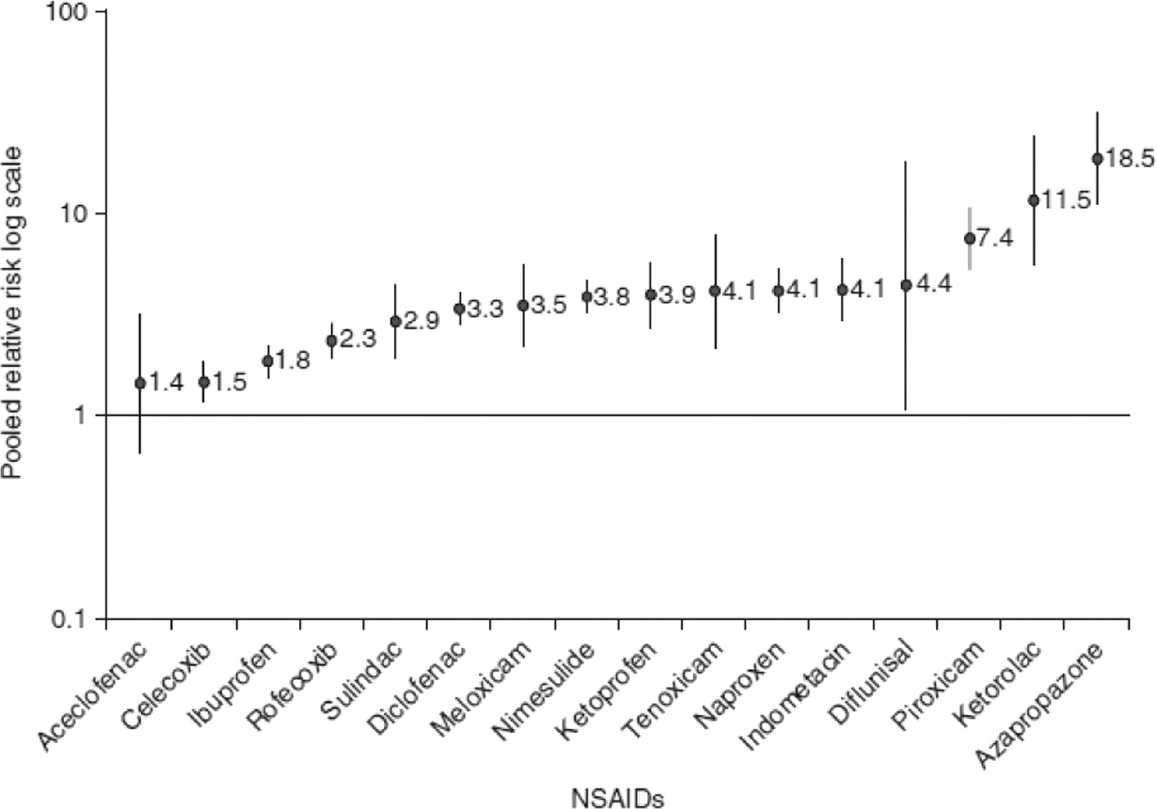
ŞEKİL 1

Slide 14
Birçok NSAID‘in yüksek günlük dozları, düşük-orta dozlar ile karşılaştırıldığında üst GİS komplikasyonu riskinde 2-3 kat artış ile ilişkilidir .
Bu bulgular, GİS toksisitesini en aza indirmek ve için daha kısa kullanım süresi ve daha düşük ilaç dozu kullanımı için güçlü bir gerekçe sağlar .

Slide 15
Kardiyovasküler komplikasyonlar
NSAID'lerin artmış kardiyovasküler risk ile ilişkisi karmaşık bir konudur, ancak günümüzde, tüm oral NSAID'lerin, selektif olan ve olmayanların ciddi kardiyovasküler olayların riskini artırma potansiyeline sahip oldukları bilinmektedir.
CNT (Coxib and traditional NSAID Trialist Collaboration) tarafından, 639 RKÇ meta-analizi yapıldı ve büyük damar olaylarında koksib kullananlarda plaseboya kıyasla yaklaşık üçte bir oranında bir artış olduğu bulunmuştur (rate ratio: 1.37; 95% CI: 1.14–1.66; p = 0.0009), bu oran diklofenak için(150 mg / gün) (rate ratio: 1.41;% 95 CI: 1.12- 1.78; p = 0.0036).
Bu büyük ölçüde major koroner olaylar riskinde yaklaşık dörtte üçlük bir artıştan kaynaklanıyordu. İbuprofen (2400 mg/ gün) majör koroner olayları da önemli ölçüde artırdı (rate ratio: 2.22;% 95 CI: 1.10-4.48; p = 0.0253) ancak majör vasküler olayları önemli ölçüde artırmadı (rate ratio: 1.44;% 95 CI: 0.89–2.33; p = 0.14). ).
Buna karşılık, yüksek doz naproksen(1000 mg / gün), diğer NSAİİ'lere göre daha az vasküler risk ile ilişkili bulunmuştur (rate ratio : 0.93;% 95 CI: 0.69-1.27; p = 0.66) ve majör koroner olaylarda artış yoktur (rate ratio : 0.84; % 95 CI: 0.52–1.35; p = 0.48).

Slide 16
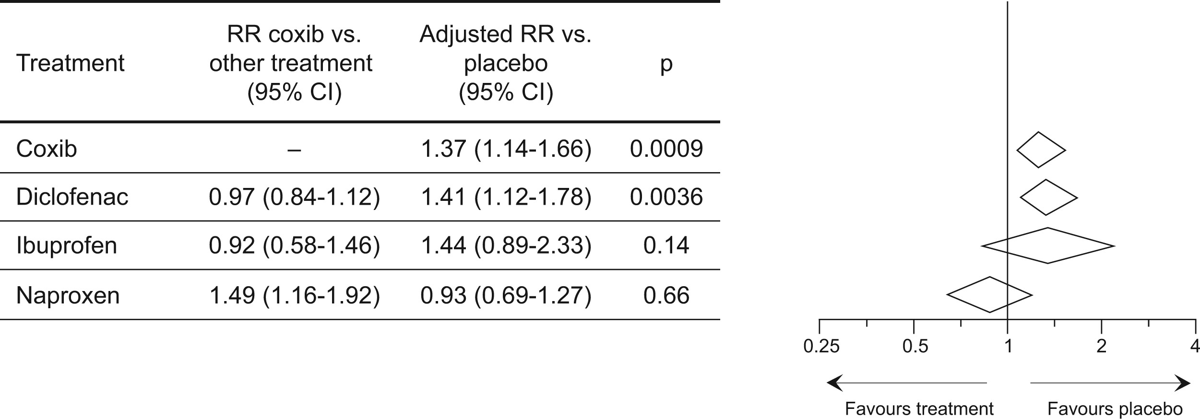
ŞEKİL 2

Slide 17
Herhangi bir NSAID'in inme riskini anlamlı derecede artırdığına dair bir kanıt yoktu, ancak bir meta-analiz sonucunda , ibuprofen ile daha yüksek inme riski bulmuştur (rate ratio : 3.36,% 95 CI: 1.00-11.6).
En yaygın kullanılan coxib rejiminin(selekoksib 200 mg / gün) vasküler etkileri istatistiksel olarak belirsizdi.
Farklı coxib rejimlerinin vasküler riskleri en çok çalışılan günlük dozlarda benzer görülmekle birlikte, düşük selekoksib dozları ile düşük risk eğilimi vardı.
Vasküler risk, doza bağlı bir etkiyi düşündüren, dozla artan COX-2 inhibisyonunun derecesi ile ilişkili olabilir.

Slide 18
Akut miyokard enfarktüsünün ayrı ayrı koksibler ve non-selektif oral NSAID'ler kullanımı ile riski, daha önce 2,356,885 kişi-yıllık takip ve 15.334 akut miyokard enfarktüsünün vakasını içeren geniş iç içe vaka kontrol çalışmasında da değerlendirilmiştir.
İndometasin, sulindak ve meloksikam yüksek akut miyokard enfarktüsü riski ile ilişkili iken, nabumeton en düşük akut enfarktüsü riski ile ilişkiliydi .
Koksibler arasında rofekoksib en yüksek riskle ilişkili iken, selekoksib (tüm dozlar) ve düşük doz valdecoxib (20) mg / gün) en düşük akut MI riski ile ilişkiliydi.

Slide 19
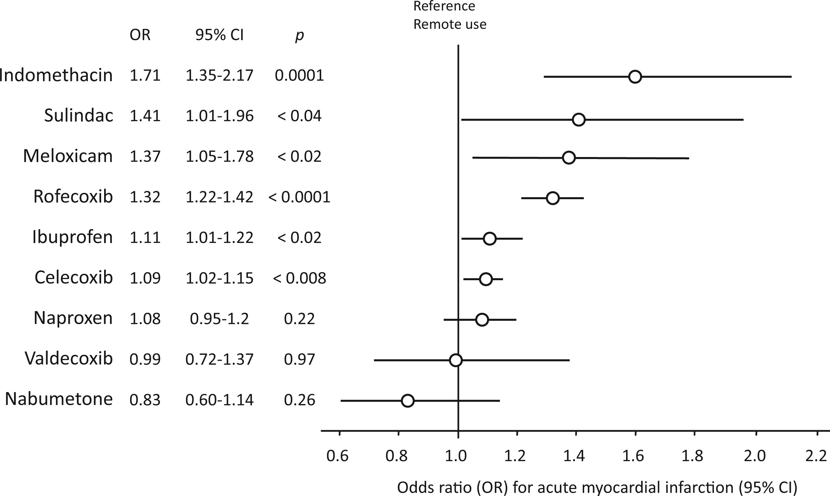
ŞEKİL 3

Slide 20
Gerçek yaşam osteoartrit hastalarında NSAID'lerin kullanımı hakkında rehberlik
Klinik uygulamada kullanılacak NSAID seçimi, bireysel hasta özelliklerine ve tıbbi öyküye bağlıdır.
İleri yaş, GİS ülseri öyküsü ve kortikosteroid , aspirin veya antikoagülan kullanımı gibi üst GİS komplikasyonu riskini artıran hasta faktörleri tanımlanmıştır.
ESCEO, hastaların risk faktörleri açısından değerlendirilmesini ve tedavi kararı vermeden önce tedavinin risk: fayda oranının belirlenmesini önermektedir.
Hasta tercihi; örneğin dozaj rejimi konusunda, günde bir kez veya daha sık dozlamanın istenip istenmediği önemli bir husustur.

Slide 21
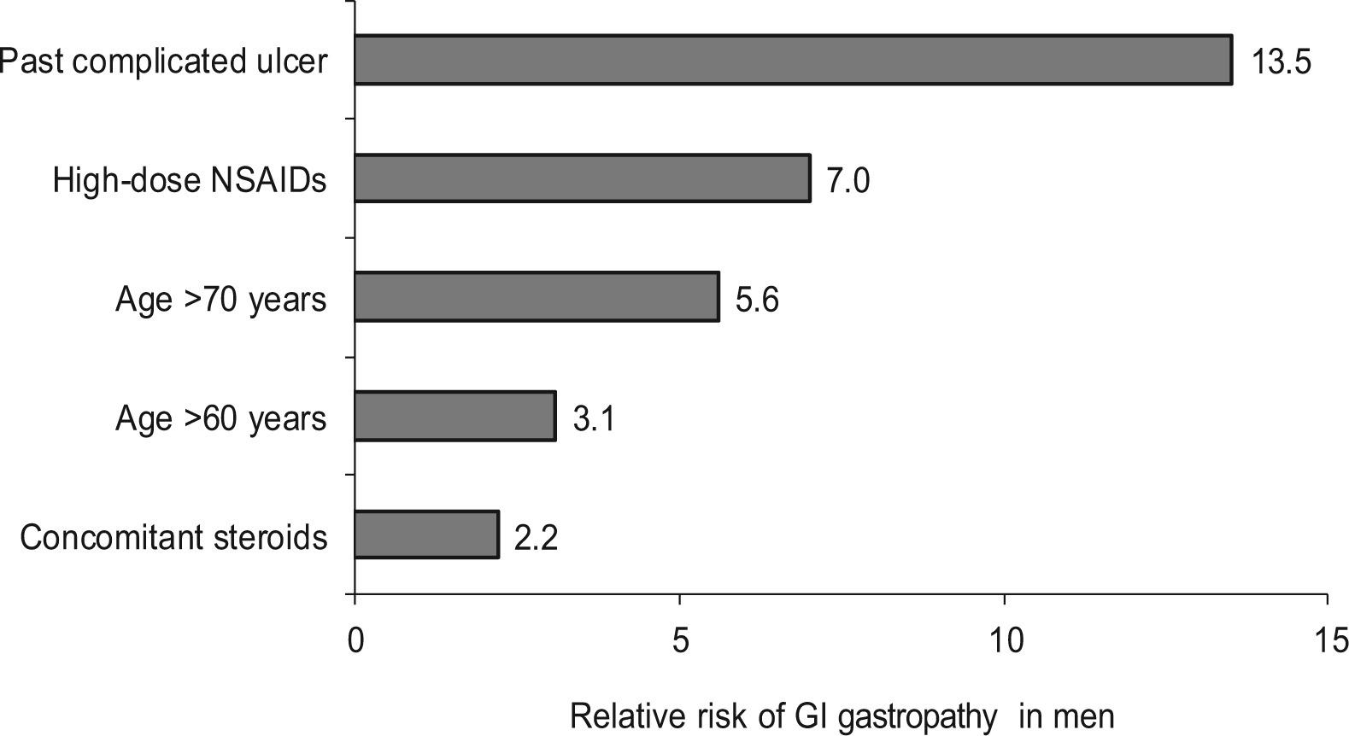
ŞEKİL 4

Slide 22
Oral NSAID kullanımıyla ilişkili GİS komplikasyonları , ABD’deki en yaygın ciddi ilaç reaksiyonlarıdır.
NSAID ile ilişkili GİS yan etkilerinin büyük bir çoğunluğu, bir komplikasyon ortaya çıkana kadar asemptomatiktir, yani, karın ağrısı ve kusma gibi hafif yan etkilerden önce gelişmezler.
Proton pompa inhibitörleri gibi eşzamanlı gastroprotektif ajanların kullanımı, non-selektif NSAID'lerle GİS komplikasyonlarının riskini azaltmak için en sık önerilen tedavi yöntemleridir.
Ayrıca, yüksek doz famotidin veya misoprostol ile birlikte kullanımları, gastrik ülser komplikasyonlarını % 50-60 azaltır.
Daha önce, bir ülser kanaması öyküsü olan hastalar arasında diklofenak + omeprazol ile tedavi , tekrarlayan kanamanın önlenmesi açısından tek başına selekoksib ile tedavi kadar güvenli olduğu gösterilmiştir.

Slide 23
Koksibler ; non selektif NSAID’ler ile karşılaştırıldığında üst GİS komplikasyonu için daha düşük bir risk ile ilişkiliyken, plasebo ile karşılaştırıldığında bu risk önemli ölçüde artmıştır.
ESCEO algoritması, düşük (normal) GİS komplikasyon riski olan hastalarda , klinisyenin kararına dayanarak, non selektif NSAID+PPI veya COX-2 selektif NSAID reçete etmeyi önerir .
Yüksek GİS komplikasyon riski olan hastalarda (Düşük dozda aspirin alan hastalar dahil) , non-selektif NSAID'lerden kaçınılmalı ve COX-2 seçici NSAID'lerin bir PPI ile birlikte reçetelenmesi gerekir.

Slide 24
TABLO 2: ESCEO 2.BASAMAK TEDAVİ ÖNERİLERİ, OSTEOARTRİTTE ORAL NSAİİ’LERLE KALICI SEMPTOMLARIN İLERİ FARMAKOLOJİK YÖNETİMİ
Aralıklı veya Sürekli (Daha Uzun Döngüler) Oral NSAİİ’ler
Normal GİS riski | Yüksek GİS komplikasyon riski (Düşük doz aspirin kullanımı dahil) | Yüksek kardiyovasküler risk | Yüksek renal risk
PPI ile birlikte non-selektif NSAİİ verilebilir | PPI ile COX-2 selektif NSAİİ verilebilir | Naproksen tercih et | NSAİİ’lerden kaçının (GFR<30 cc/dk ise), diğer durumlarda dikkatli olun
COX-2 selektif NSAİİ (PPI düşünün) verilebilir | Non-selektif NSAİİ lerden kaçının | Yüksek doz Diklofenak ve İbuprofen kullanmaktan kaçının (düşük dozda aspirin kullanıyorsa)
 |  | Non-selektif diğer NSAİİ lerle dikkat edin
 |  | COX-2 selektif NSAİİ lerden kaçının

Slide 25
Oral NSAID kullanımı ile ilişkili kardiyovasküler riske ilişkin olarak, erken kanıtlar, kardiyovasküler olay vakalarının göreceli riskinin artmış başlangıç ​​kardiyovasküler riskiyle arttığını öne sürmektedir.
Bu nedenle, yüksek kardiyovasküler riski olan hastalarda ve diğer non- selektif NSAID'lerde birlikte selektif olanlardan da kaçınılmalıdır.

Slide 26
İbuprofen , klinik olarak ilgili farmakolojik etkileşim nedeniyle eş zamanlı düşük doz aspirin ile kullanılmamalıdır.
Naproksen istisnadır ve kardiyovasküler olaylarının daha düşük olmasından dolayı yüksek kardiyovasküler riski olan hastalarda bir NSAID gerekli ise tercih edilen ajan olabilir.
Naproksen ile ilişkili kardiyovasküler /trombovasküler olayların daha düşük riski, trombosit agregasyonunun sürekli baskılanmasından dolayı olabilir.
EMA (European Medicines Agency) , 2012 raporunda, naproksenin, COX-2 inhibitörleri ve diğer NSAID'lerden daha düşük arteriyel trombotik olay riski ile ilişkili olabileceğini belirtmiştir.

Slide 27
EMA, ek olarak, güvenliğinin gözden geçirilmesini takiben, iskemik kalp hastalığı , periferik arter hastalığı , serebrovasküler hastalık veya dekompanse konjestif kalp yetmezliği olan hastalara reçete edilmemesi için oral diklofenak tedavisi için bir uyarı yayınladı ve daha sonra Avrupa Komisyonu tarafından onaylandı.
ESCEO ve ACR, kronik böbrek hastalığı gibi tahmin edilen glomerüler filtrasyon oranı 30 cc/dak'ın altında olan artmış renal yetmezlik riski olan hastalarda oral NSAID kullanımının önlenmesini önermektedir.

Slide 28
GİS komplikasyonu ve kardiyovasküler olay riski nedeniyle, tüm NSAID'lerin ürün bilgileri, bu ilaçların semptomları kontrol etmek için gerekli en kısa süre için en düşük etkili dozda kullanılmasını önermektedir.
ESCEO algoritması, güvenlik endişeleri ve uzun süreli çalışmaların olmaması nedeniyle oral NSAID'lerin kronik kullanımdan ziyade aralıklı veya sürekli olarak daha uzun periyotlarla kullanılabileceğini önermektedir.
Kısa bir süre önce düşük doz selekoksib (200 mg / gün) ile seçilmiş bir populasyonda (düşük KV ve GİS riskine sahip) yapılan bir çalışmada, selekoksibin 22 hafta boyunca sürekli tedavisinin, GİS rahatsızlıkları ve hipertansiyon da dahil olmak üzere genel yan etkilerde artış olmaksızın, kalça ve dizdeki osteoartrit alevlenmelerini önlemede aralıklı kullanımdan anlamlı olarak daha etkili olduğu bulunmuştur.
Notes:
The ESCEO algorithm recommends that oral NSAIDs may be used intermittently or continuously in longer cycles rather than in chronic use, because of safety concerns and a lack of long-term trials

Slide 29
NSAID'lere rağmen semptomatik olan hastalarda , NSAID'lerin kombinasyonu, ek bir tedavi kanıtı olmadığından ve ek tedavi maliyeti ile yan etkilerin riskinin artması nedeniyle ESCEO tarafından önerilmemektedir.
NSAID'leri değiştirmek bazı faydalar sağlayabilirken, ESCEO görev gücü, diğer tedavi seçeneklerini düşünmeden önce NSAID'lerin peşpeşe birden fazla tur tavsiye etmemektedir.
Hasta NSAID'lere rağmen semptomatikse, ESCEO algoritması eklem içi tedaviyi önerir veya tramadol gibi kısa süreli zayıf opioidlerin kullanımını önerir.

Slide 30
Zayıf opioidlerle farmakolojik tedavi
Oral NSAİİ'ler de dahil olmak üzere farmakolojik tedavilere yeterince cevap veremeyen OA hastaları arasında , ESCEO algoritması tramadol gibi zayıf opioidlerin cerrahi tedaviye başlamadan önce son farmakolojik tedavilerden biri olarak kısa süreli kullanımını önermektedir.
Tramadol, sentetik, santral etkili bir analjezik ve opioid agonisttir. Serotonin ve noralrenalin nörotransmisyonunda rol oynar. Ek olarak tramadol monoamin geri alımının inhibisyonu ile ağrı impulslarının iletimini değiştirir.
Tramadolün; geleneksel opioid ilaçlarla ilişkili olan solunumsal depresyon ve fiziksel bağımlılık yan etkilerine nadiren neden olması analjezik etkilerinin hem zayıf opioid hem de opioid olmayan mekanizmalarla olması nedeniyledir.
Tramadol, NSAID'lerle ilişkili GİS ve kardiyovasküler yan etkilerle neden olmaz. Bununla birlikte tramadol kullanımı, ilacı bırakma ve yetersiz ağrı tedavisi ile sonuçlanan ciddi olmayan yan etkiler (baskın olarak bulantı ve baş ağrısı) ortaya çıkarabilir.

Slide 31
Tramadolun SR formülasyonları, tramadol tolerabilitesini artırabilir ve yan etkilerin insidansını azaltabilir. SR formülasyonları, kısa süreli etkili plazma tramadol seviyeleri ile ilişkilidir ve hızlı salınan formülasyonlarla görülen AE'lerle ilişkili yüksek plazma piklerini önler.
Ayrıca, yan etkileri ve erken tedavi süreksizliğini en aza indirmek için SR tramadolün dozunun yavaş artrılması önerilmektedir.

Slide 32
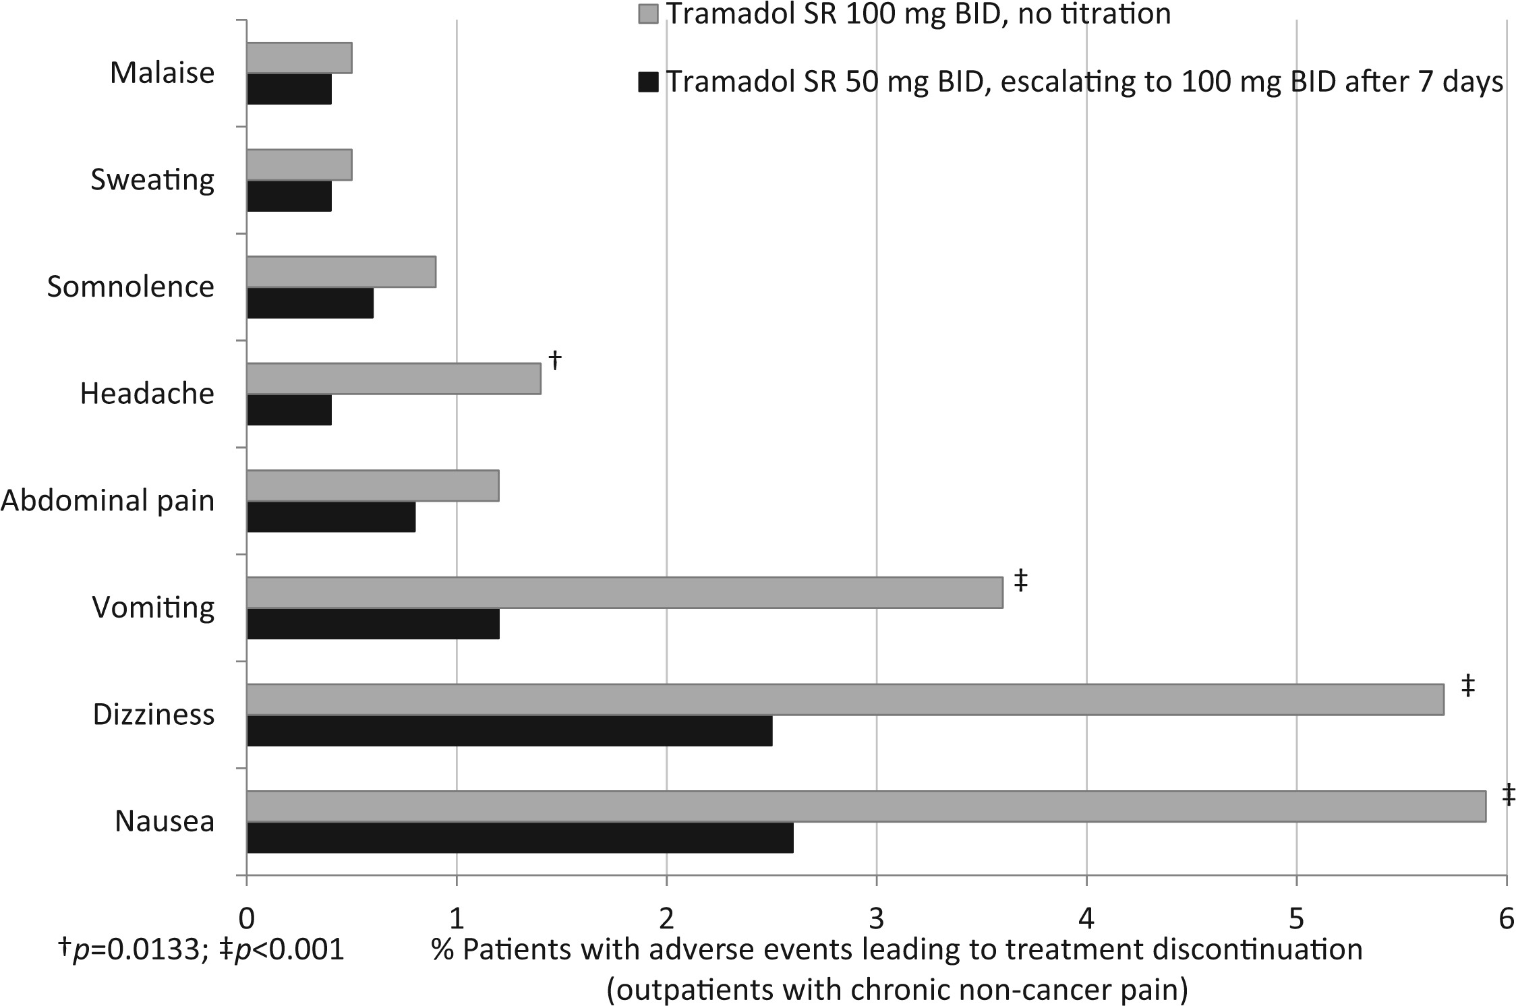
ŞEKİL 5

Slide 33
Bir Cochrane derlemesi tramadolun ağrıyı hafifletmedeki etkinliğini ve diz osteoartritinde fonksiyonun iyileştirilmesinin, yan etkilerin plaseboya göre önemli ölçüde artmasına ve tedaviden çekilmeye yol açmasına rağmen, küçük fakat anlamlı olduğunu göstermiştir.
Osteoartrit hastalarını kısa süreli tramadol ile tedavi etmek ağrıyı ve sertliği azaltıp fonksiyonu iyileştirebilir.
Bir plasebo kontrollü bir çalışmada osteoartritte tramadol kullanan hastaların plasebo kullananlara göre önemli ölçüde daha iyi olduğu gösterilmiştir.

Slide 34
SONUÇLAR
NSAİD'ler homojen değildir, GİS ve kardiyovasküler yan etki riskinde büyük farklılıklar vardır. Bununla birlikte, eğer uygun şekilde reçete edilirse oral NSAID'ler osteoartrit için etkili ve güvenli bir tedavi sağlayabilir.
Önemli kardiyovasküler ve/veya GİS yan etki riski taşıyan hastaların belirlenmesi çok önemlidir ve ESCEO algoritması, yüksek riske sahip osteoartrit hastaları için uygun tedaviler konusunda rehberlik sağlar.
Düşük doz selekoksib (100-200 mg/gün), diğer coxibler ve diklofenak ile karşılaştırıldığında daha düşük kardiyovasküler olay riski ile ilişkilidir . Seçici olmayan NSAID'ler arasında ibuprofen ve naproxen diklofenaka tercih edilir.
Düşük riskli bir yan etki profili olan selekoksib ile benzer etkinlik ve güvenlik gösteren nabumeton ve asemetazin gibi ilaçlar yararlı olabilir.

Slide 35
Yan etkilerin riskini en aza indirmek için aralıklı tedavi döngüleri genellikle sürekli uygulamaya göre tercih edilir.
NSAID'lerin kombinasyonu, yan etkilerin ve ek maliyetlerin artması riskiyle birlikte, ek bir fayda sağlamadığı için önerilmez .
Tedaviye rağmen semptomatik olan hastalarda, ESCEO önerilerinde; takip eden aşamaları göz önünde bulundurmadan önce, farklı NSAID'lerin birbirini takip eden birden fazla kullanımından kaçınılmalıdır.

Slide 36
Tramadol gibi zayıf opioidlerin kısa süreli kullanımı ciddi semptomatik osteoartrit hastaları için düşünülebilir.
Tramadol çalışmaları osteoartritte sınırlı olsa da, tramadolün uygun şekilde reçete edildiğinde işe yarayacağına dair iyi kanıtlar vardır.
Tramadolun SR formülasyonu, pik plazma konsantrasyonlarını önlediği ve sonuç olarak yan etkilerin insidansını azalttığı için tercih edilir .
Tolerasyonu arttırmak ve yan etkilere bağlı tedavi kesilmelerini en aza indirmek için SR formda tramadolün yavaş doz artırılması önerilmektedir.

